Slide 1
Hana EZ(easy-one) 외환 플랫폼
HANA GLOBAL
하나금융티아이 교육생
김선영
Notes:
안녕하십니까 hana ez 환전/송금 외환 플랫폼인 hana global 서비스에 대해 발표를 맡게 된 교육생 김선영입니다. 그럼 발표 시작하도록 하겠습니다.

Slide 2
목차
01
02
03
04
시장 현황
프로젝트 소개
개발 일정
목차
05
06
07
08
시나리오 요약
아키텍처
사용 기술
핵심 기능
Notes:
다음과 같은 순서로 발표를 진행하겠습니다.

Slide 3
시장현황
Notes:
많이들 뉴스를 통해 환율 소식을 접해 보셨을겁니다. 현재 환율은 13년 만에 1400원대가되었습니다.

Slide 4
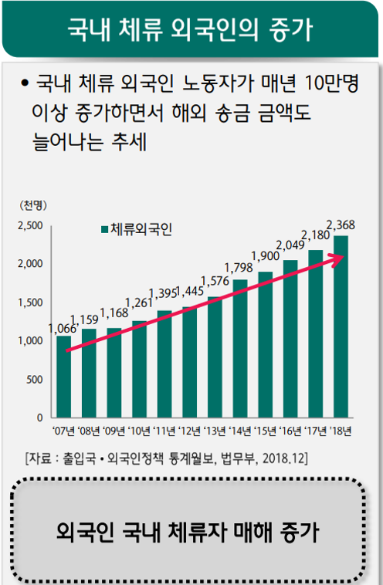
시장 현황
Notes:
특히, 환율, 물가, 금리 3중고를 겪고 있는 가운데 이러한 현실에 달갑지 않은 사람들은 해외송금과 환전을 자주 하는 해외 유학생과 해외 체제자분들 일 것입니다.

Slide 5
프로젝트 소개
송금 정보 입력 과정의 불편함
영업점 방문 서류 제출의 번거로움
“즐겨찾기 기능”으로 인한 입력 간편화
“비대면 서류 제출”로 인한 대기 시간 단축
Notes:
저 또한 자주 해외 송금과 환전을 했던 유학생으로서 매년 영업점에 방문하여 유학생 입증 서류를 제출해야 하는 것과 영문으로 긴 송금 정보를 입력해야 하는 것에 불편함을 느껴 이번 hana global 서비스를 통해서는 이러한 불편함을 개선하는 것에 초점을 맞췄습니다.

Slide 6
개발 일정
항목 | 과업 | 9월 |  |  |  |  | 10월
 |  | 16 | 19 | 22 | 25 | 28 | 1 | 4 | 7 | 10 | 4 | 7 | 10 | 13 | 16 | 19 | 22
기획 | 서비스 기획
설계 | 요구 분석
 | DB 설계
구현 | 프론트구축
 | 로그인
 | 회원가입
 | 크롤링
 | 차트
 | 계산기
점검 | 중간점검
구현 | 환전
 | 해외송금
 | 관리자
마무리 | 최종점검
Notes:
다음과 같은 일정으로 개발을 진행했습니다.

Slide 7
핵심 기능
비대면 외화 환전
해외송금/예약송금
비대면 제출/심사
환율 우대 쿠폰을 적용하여 환전 가능
즐겨 찾기 기능
입증 서류 제출
실시간 환율동향 조회
환율 계산기
다국어 지원
58개국 국가의 환율 정보를 실시간 확인 가능
현재 환율로 예상 금액 확인 가능
한국어/영어/일본어 언어 지원
Notes:
핵심 기능은 환전,해외송금,비대면 제출, 환율 조회, 계산, 다국어 지원 서비스로 구성됩니다.

Slide 8
사용 기술
SPRING
SCHEDULER
오전 9시,12시,15시,18시
21시 예약 송금
SPRING
LOCALE
한국어/영어/일본어
다국어 지원
CRAWLING
CLOVAR OCR
COOL SMS
맞춤 환율 도달 시
알림 제공
1분 마다 환율 정보
업데이트
Text 추출로
비대면 심사
Notes:
기능을 구현하기 위해 사용한 기술은 크롤링과 스프링 스케줄러, 클로버 ocr,cool 는, spring locale 입니다.

Slide 9
시스템 아키텍처
FRONT-END
BACK-END
환율크롤링

Slide 10
기대효과
고객 편의성 증대
금융 서비스 활성화
글로벌 비즈니스 확대
“자주 사용하는 송금”
선택 시 기존에 사용했던 정보를 자동 입력하여 편리하게 송금 가능
영업점 방문 없이
입증 서류 제출이
가능하여
고객 접근성 확대
한국어,영어,일본어 등 다국어 언어 지원
서비스를 통해
글로벌 고객 유치
고객 유입 증가로 인한 매출 증대
Notes:
기대효과는 크게 고객 편의성 증대, 금융 서비스 활성화 글로벌 비즈니스 확대로 예상됩니다.

Slide 11
시나리오 요약
등록금 일정에 맞춰 해외 송금
2. 졸업식 일정에 맞춰 외화 환전
3. 딸 생일을 위해 예약 송금(서프라이즈)
미국 유학생 딸
부모님
관리자
1.등록금 일정에 맞춰
캘린더 일정 추가
2.카톡으로 일정 공유 및
로그인 요청
3.부모님께 해외송금
(유학생송금)요청
실시간 환율 조회
환전 우대 이벤트 참여
외화 환전
간편 입력을 위해
즐겨찾기 등록
5. 해외 송금/예약 송금
1.해외 송금 입증 서류 심사
2.환율 조회
Notes:
영상을 시청하기 전에 간단히 시나리오를 소개해드리자면,
미국 유학생 딸은 부모님께 등록금 일정에 맞춰 해외 송금을 요청하는 것을 진행하였고, 이에 부모님은 등록금과 생일에 맞춰
해외 송금과 예약 송금을 진행합니다.
그리고 졸업식 일정에 맞춰 외화 환전을 하는 것으로 시나리오를 구성하였습니다.

Slide 12
시연 영상
Notes:
그럼 바로 시연 영상을 시청하겠습니다.

Slide 13
보완할 점/후기
01
02
실시간 다국어 채팅
“피 땀 눈물”
Notes:
프로젝트를 개발하면서 추후에 실시간 다국어 채팅 서비스를 배우고 싶습니다.
프로젝트는 온전히 혼자와의 싸움이기 때문에 많이 불안했고 힘들었습니다. 그리고 한발짝 성장해나가며 해결하지 못했던것들이 성취될때마다 오는 쾌감에 개발자의 적성이 잘 맞는다는 생각이 들었습니다.
3분의 시간을 위해 담은 1200시간의 땀과 노력을 항상 기억하며 입사후에도 묵묵히 성과를 내는 직원이 되겠습니다. 발표 들어주셔서 감사합니다.
하나라도 로직이 달라지거나 수정해야 할 부분이 생기면
기획과 설계부터 모든 것을 다 수정해야 해서
처음 로직을 구성하는 데 있어서 구체적으로
생각해야 하는 중요성을 깨닫게 되었다.
비전공자로서 프로젝트기간 안에 모든 것을 다
수행해야 하기에 쉽지 않은 여정이었지만,
지난 3월에 아무것도 모르는 상태로 들어온 내 모습을
비교해본다면 정말 많은 성장을 한 것 같은 느낌이 든다

Slide 14
THANK YOU

Slide 15
부록
Notes:
환전우대 90%, 환전할 때 귝만운 80%,송금은 90%,.
위조 => 서류 심사는 지점에서 등록하면, 지점에서 관리자. 인터넷으로 인터넷 관리자가 두고.콜센터나 담당자가 있어야 할 듯
서류하는 거를 지점으로 보내주면, 지점이나 본점에서 전산 등록을. 지점에 있는 직원이 심사를 하는 것. 딴 지점은 어떻게 하는 지 모르지만, 통장 개설도 신분증 촬영해서 인증 거쳐서 계좌개설
관리자 입장에서 쿠폰과 수수료를 세부적으로 관리하고 싶다. 지점에서 쿠폰을 발행하는 지/관리자가 관리하는 지
다국어 실시간 채팅 서비스? 구현하고 싶다. 동시 통역이 가능한 직원을 연결하여 실시간 채팅을 하겠다. web-socket으로 실시간 채팅을 진행할 것이고,
동시 통역이 가능한 직원을 연결하여 실시간 채팅을 하겠다.
6. 나라 정보 제공. Api 썼다.
이미지 사진 넘기면 text 추출해서 .general template가 2종류 테
회원 정보 넘기면 문자 알림 제공된다.

Slide 16
서비스 아키텍처
Hana Global
환전
z
실시간 환율 정보 시스템
ㅍ
ㅍ
환전
실시간 환율 조회
환율 계산기
송금
Naver CLOVA OCR
즐겨찾기
해외/예약 송금
서류 제출/심사
기타
-KAKAO API(로그인,지도,공유)
-COOL SMS 알람
알림 제공
캘린더
Notes:
서비스 아키텍처는 크게 환전,송금,기타로 구성됩니다. 업데이트 된 환율 정보를 바탕으로 해외송금과 환전을 진행하였습니다.

Slide 17
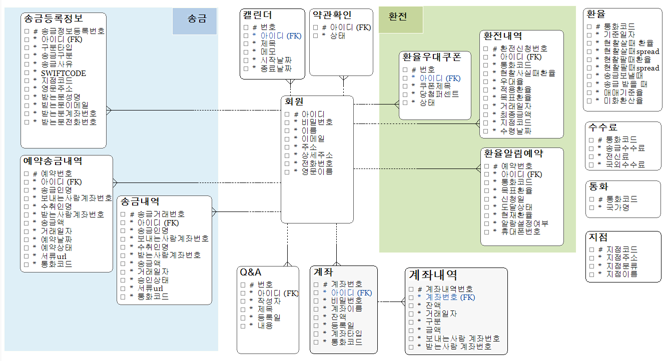
ERD

